Slide 1

Astur
Explorers
Sofware para Dispositivos Móviles
Curso 2024-25
Yeray Rodríguez Granda – UO284247
Laura Cordero Castrillo – UO275955
Coral Izquierdo Muñiz – UO285240

Slide 2
AsturExplorers - ¡A explorar Asturias!
Durante el Sprint 1…
Fuentes de datos de rutas de senderismo
Mejoras de los mockups con Figma
Open Data de Turismo de Asturias
Nuevos diseños de pantallas
Pantalla principal
Detalles de una ruta
Rutas favoritas del usuario
Implementación del mapa
Implementación en Android Studio
OpenStreetMap
Marcadores en el mapa
Implementación de pantalla principal
2

Slide 3

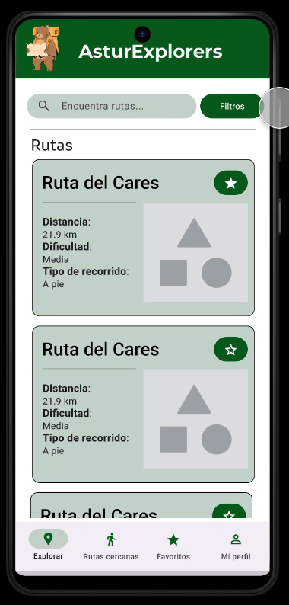
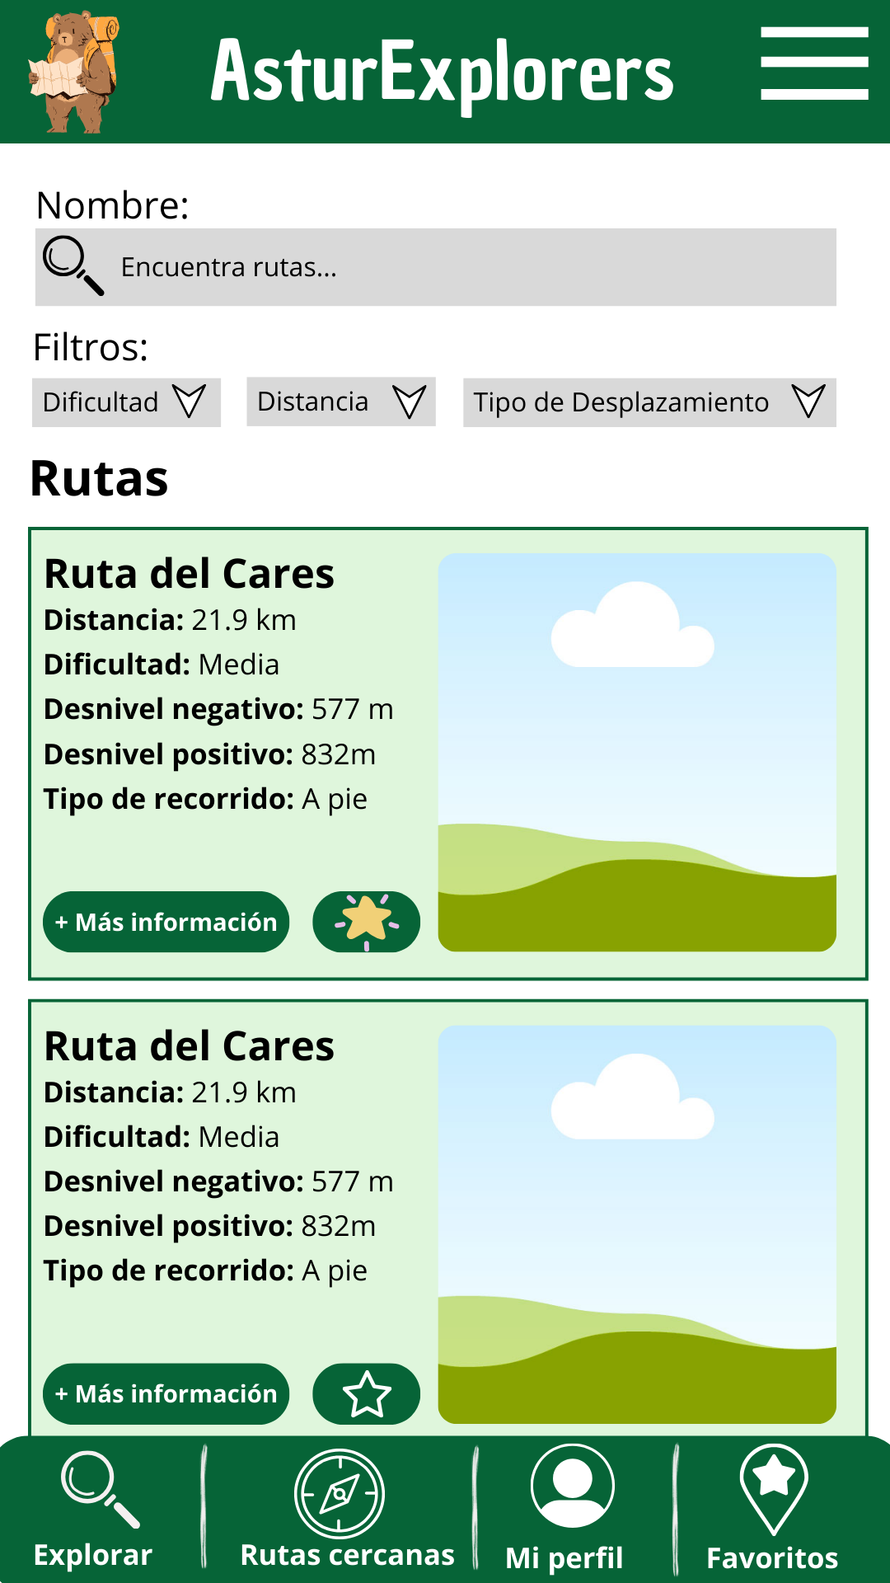
Durante el Sprint 1…
Mejoras con Figma
Prototipo inicial
Nuevo Prototipo
3

Slide 4
Durante el Sprint 1…
Mejoras con Figma
Nuevos diseños con Figma:
Pantalla principal
Detalles de ruta
Rutas favoritas
Prototipo inicial
Nuevo Prototipo
4

Slide 5
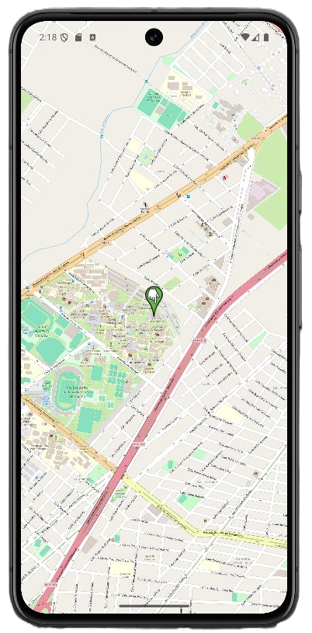
Durante el Sprint 1…
Mejoras con Figma
Implementación
del mapa
Implementación del mapa con OpenStreetMap:
Crear marcadores de rutas
5

Slide 6

Durante el Sprint 1…
Mejoras con Figma
Implementación
del mapa
Fuentes de datos
https://www.turismoasturiasprofesional.es/open-data/turismoasturias
Open Data de Turismo de Asturias
Rutas: senderismo, cicloturismo y coche
+230 rutas
Formato JSON, XML y CSV
6

Slide 7
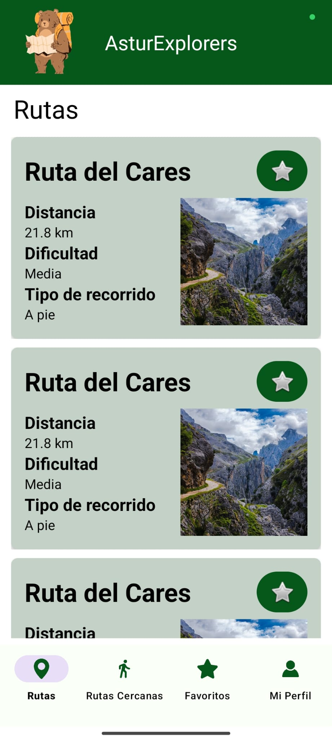
Durante el Sprint 1…
Mejoras con Figma
Implementación
del mapa
Fuentes de datos
Implementación en
Android Studio
7

Slide 8
¡Gracias! ¿Alguna pregunta?

